Slide 1
Built1 Enterprise System
넥사크로(N24) & 전자정부(v4.3) & 오라클(v19c)
2026. 10.

Slide 2
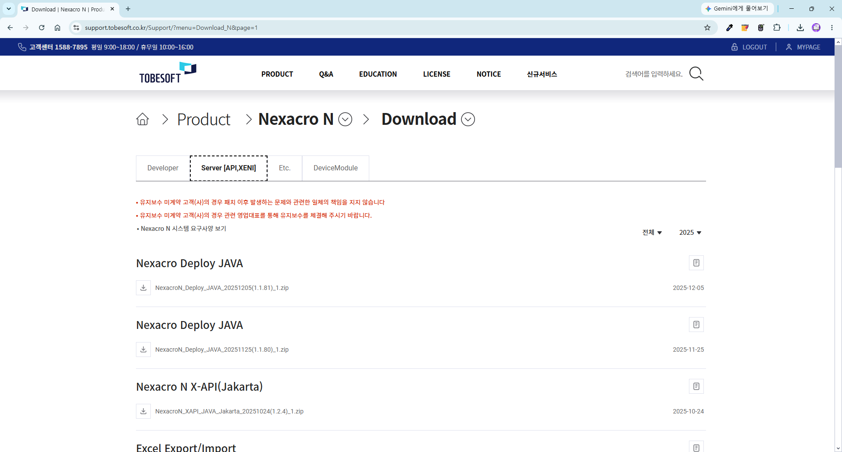
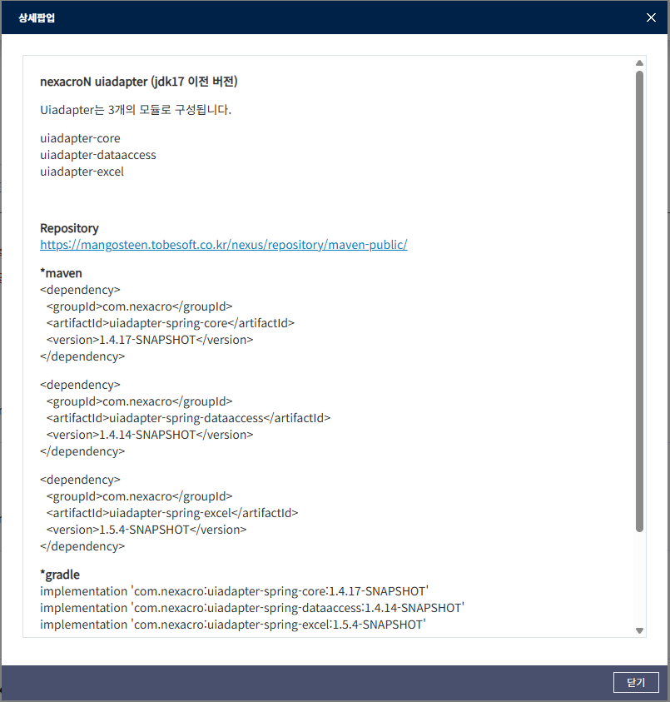
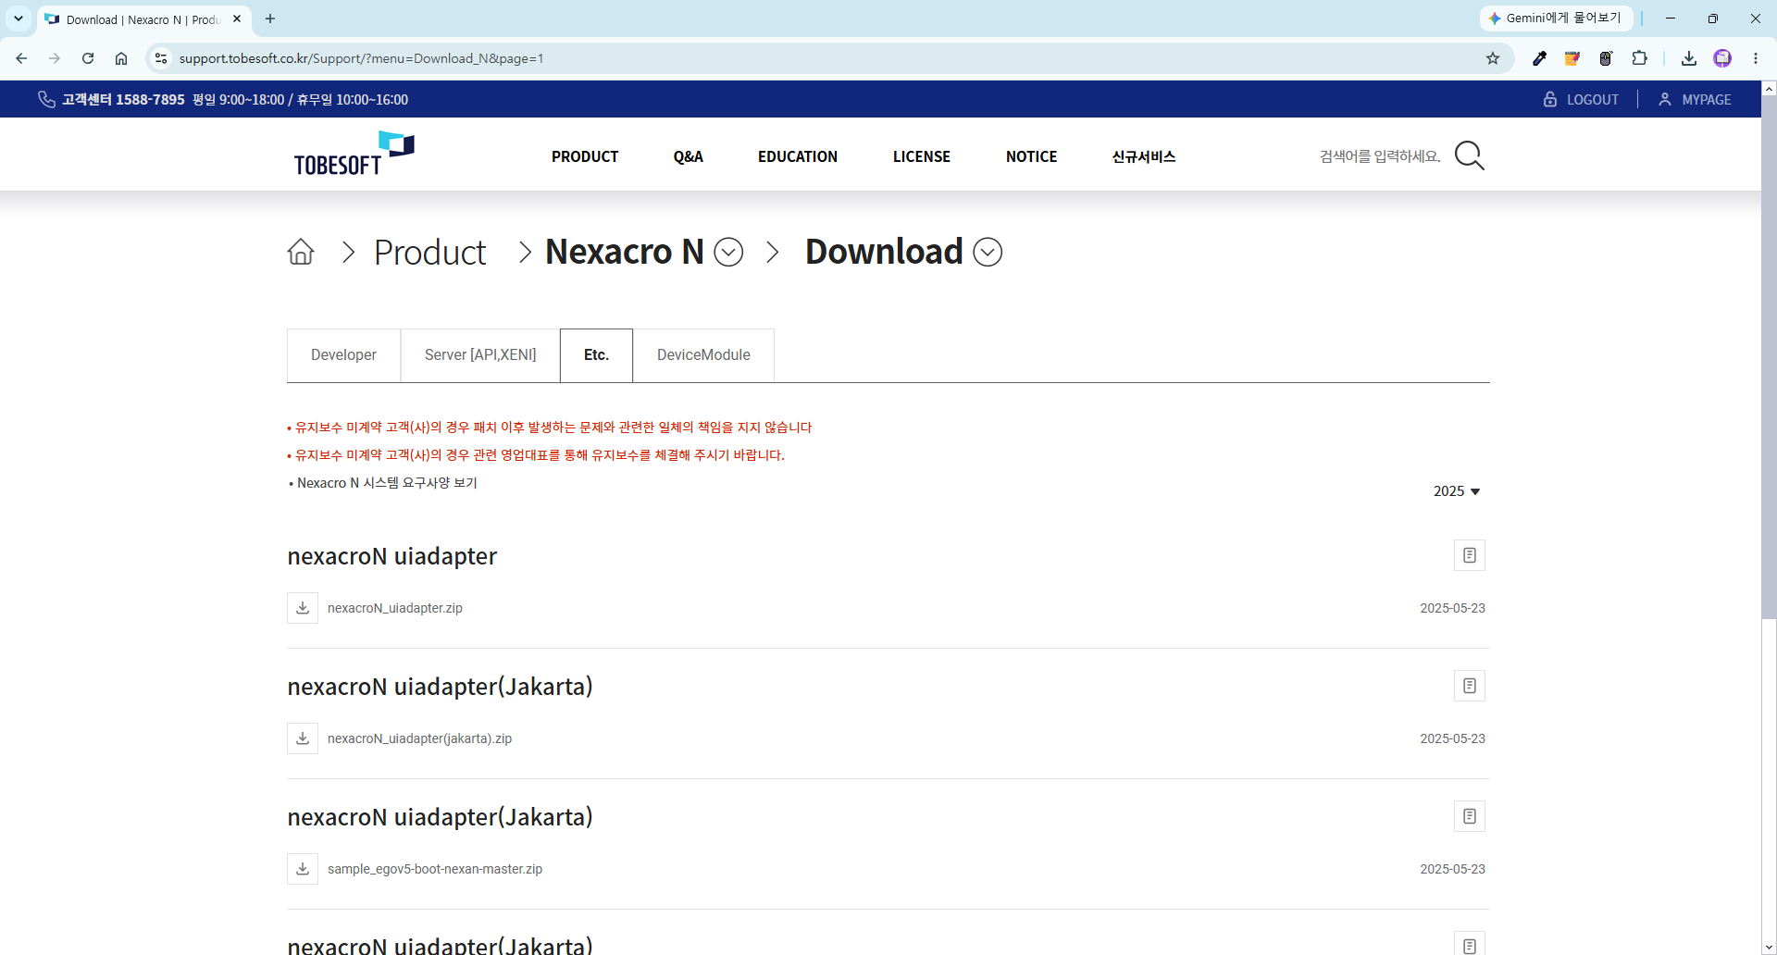
01
전자정부 프레임워크와 넥사크로 연동을 위한 파일 다운로드
넥사크로 설정을 위하여 (https://support.tobesoft.co.kr/Support/?menu=home) 설정 파일을 다운로드합니다.
- X-API 라이브러리: 넥사크로 클라이언트와 서버 간의 데이터 통신을 원활하게 도와주는 서버용 자바(Java) 라이브러리 (단일데이터, 2차원 데이터)
- uiadapter 모듈: 스프링 프레임워크 기반의 서버 환경에서 넥사크로 플랫폼과 서버 간의 데이터 통신 및 변환을 자동화해 주는 연동 모듈
 | 1. 넥사크로 X-API 파일 다운로드 - 경로: Product / Nexacro N / Download / (탭)Server[API,XENI] - 파일: NexacroN_XAPI_JAVA_20250610(2.0.3)_1.zip 2. 넥사크로 nexacroN uiadapter 파일 다운로드 - 경로: Product / Nexacro N / Download / (탭)Etc. - 파일: nexacroN_uiadapter.zip (참고) 메이븐에서 설정을 통하여 다운로드 진행 가능 (참고) X-API가 자바 기반의 원시적인 데이터 조작 라이브러리라면, uiadapter는 스프링의 기능을 활용해 이를 더 편리하게 사용할 수 있도록 감싼 확장 도구

Slide 3
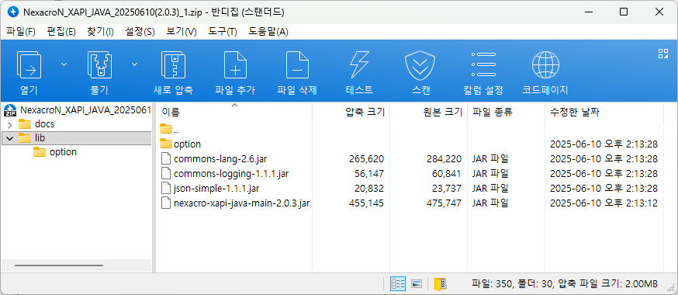
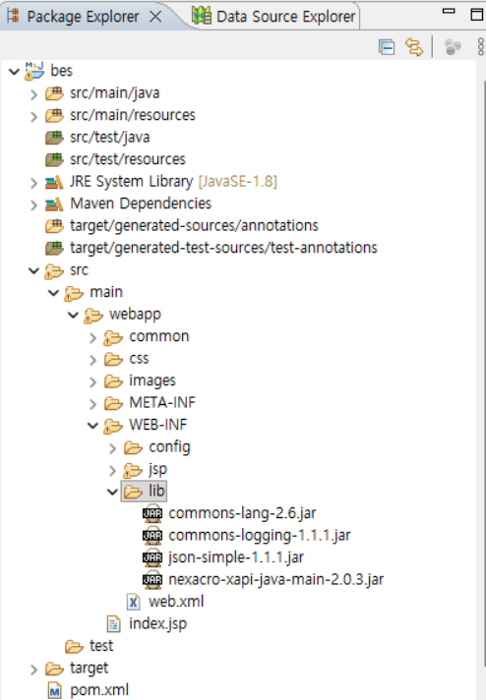
02
프로젝트 X-API 라이브러리 추가(1/3)
NexacroN_XAPI_JAVA_20250610(2.0.3)_1.zip 압축파일을 열어 lib 폴더 아래 *.jar 파일을 4개를 복사 후 이클립스 Package Explorer의 lib(bes / src / webapp / WEB-INF / lib) 폴더 아래 파일을 붙여넣기 합니다.
 | 1. 압축 해제 후 lib 아래 jar파일 복사 - 압축 파일: NexacroN_XAPI_JAVA_20250610(2.0.3)_1.zip - 복사할 4개 jar 파일 . Commons-lang-2.6.jar . Commons-logging-1.1.1.jar . Json-simple-1.1.1.jar . Nexacro-xapi-java-main-2.0.3.jar 2. 프로젝트 lib 폴더에 복사한 jar파일 붙여넣기 - 경로: bes / src / webapp / WEB-INF / lib

Slide 4
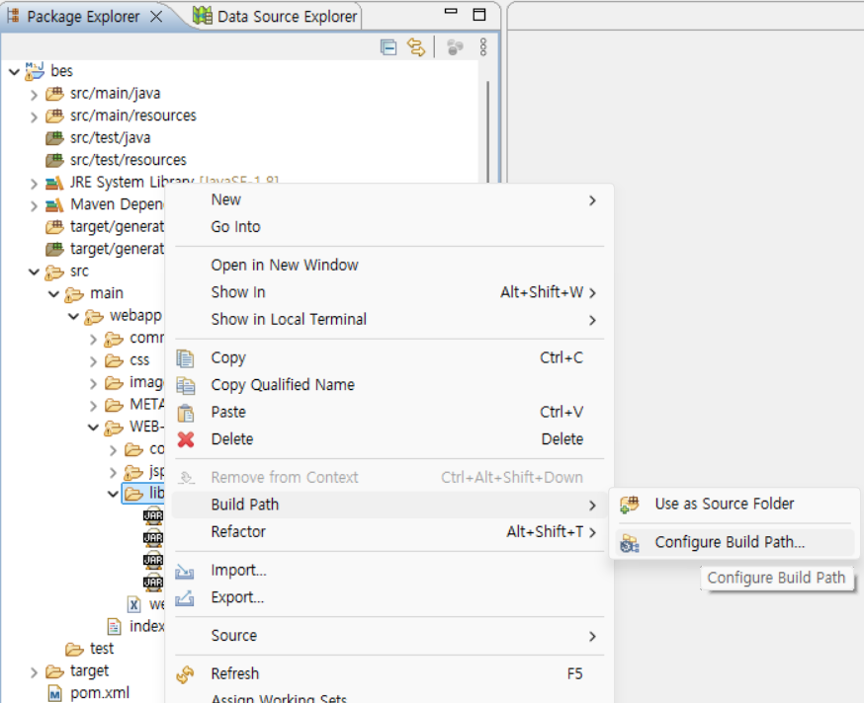
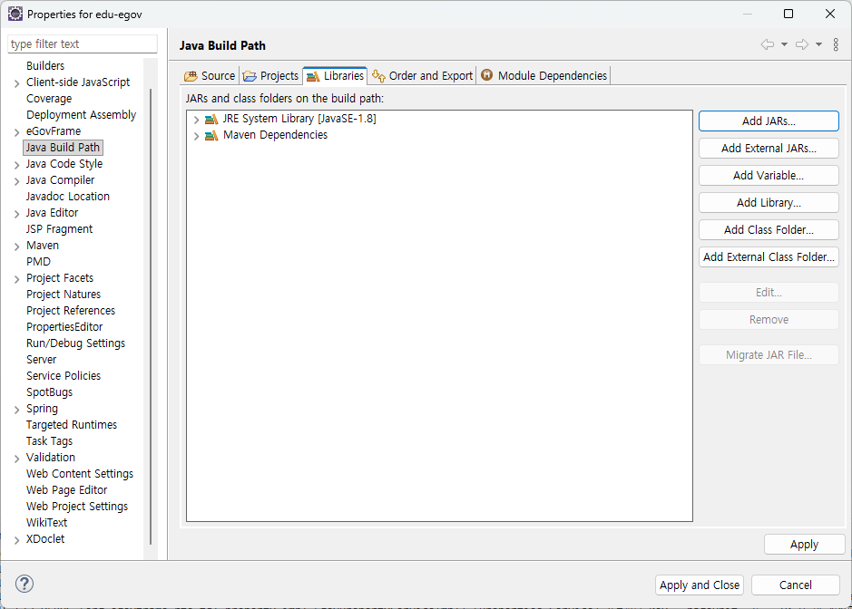
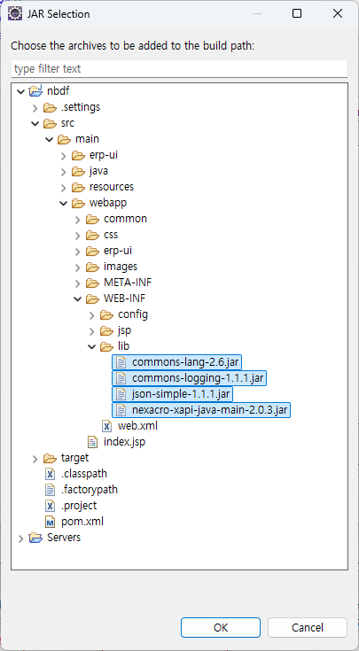
02
프로젝트 X-API 라이브러리 추가(2/3)
X-API의 4개 jar파일에 대하여 Java Build Path의 라이브러리에 jar파일을 추가합니다.
 | 3. Project Explorer의 lib 폴더에서 Configure Build Path 추가 - lib 폴더에서 오른쪽 팝업 메뉴 / Build Path / Configure Build Path 4. Java Build Path 라이브러리 파일 추가 - (탭) Libraries - Add JARs.. 버튼을 클릭 5. Lib 폴더 아래 4개의 jar파일을 선택 후 OK 버튼클릭

Slide 5
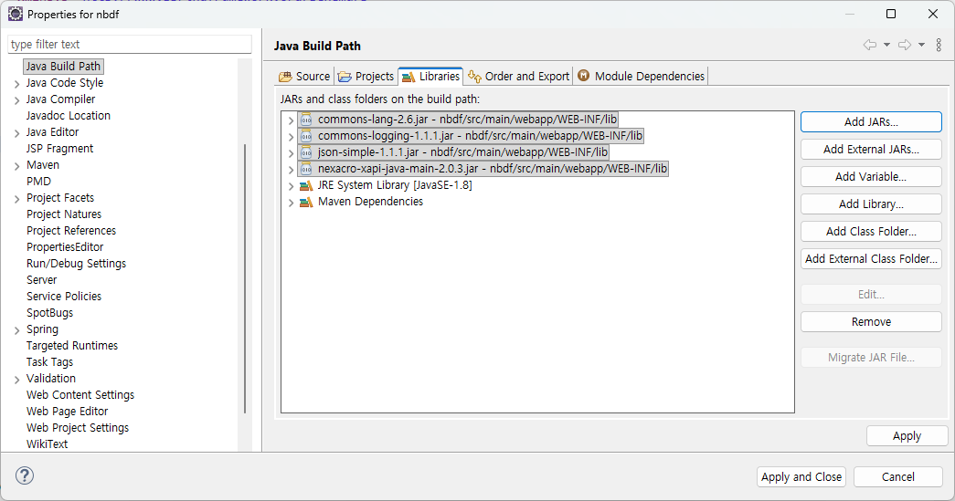
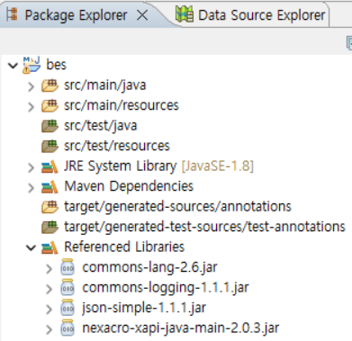
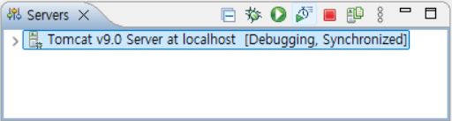
02
프로젝트 X-API 라이브러리 추가(3/3)
추가된 4개의 jar파일을 확인 후 적용(Apply and Close) 버튼을 클릭합니다.
또한, X-API 라이브러리 추가에 따라 서버를 종료합니다.
 | 6. Java Build Path의 라이브러리에 추가된 4개의 jar파일 확인 - Apply and Close 버튼 클릭 - 좌측 Package Explorer에 Referenced Libraries 폴더(폴더 없이 루트에도 생성됨)가 생성되고 4개의 jar 파일 확인 7. X-API 라이브러리 추가에 따라 서버 종료

Slide 6
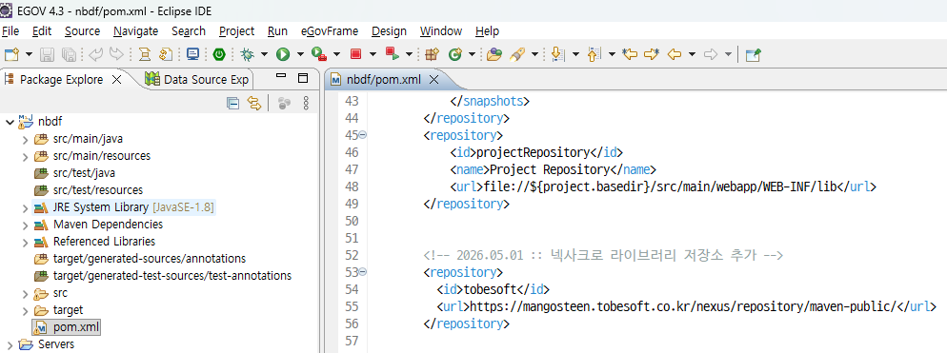
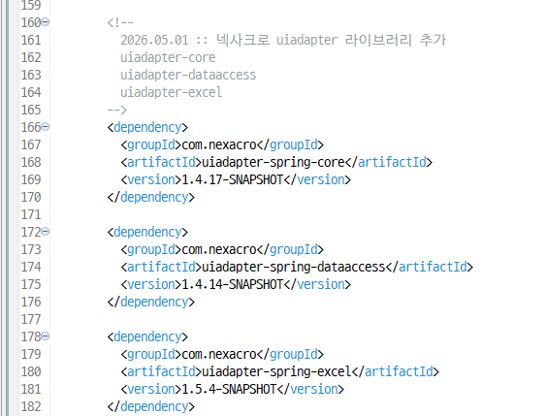
03
프로젝트 uiadapter & XENI 객체 추가(1/3)
“Ⅱ. 넥사크로 전자정부 연동 – ERP 프로젝트 환경 전환” 진행 후 아래 작업을 진행합니다.
- Uiadapter 모듈은 Maven 통하여 설정을 추가 합니다.
 | 1. pom.xml 파일을 오픈 - 넥사크로 Repository 추가 - 넥사크로 Dependency 추가 : dependencies 블럭의 마지막에 추가 2. 저장(Ctrl + S)
<!--2026.10.01 :: 넥사크로 라이브러리 저장소 추가
URL : https://docs.tobesoft.com/edu-nexacro-egov/64758130f0590a7b#017677f6a3f2a602
-->
<repository>
<id>tobesoft</id>
<url>https://mangosteen.tobesoft.co.kr/nexus/repository/maven-public/</url>
</repository>
<!--
2026.10.01 :: 넥사크로 uiadapter 라이브러리 추가
uiadapter-core
uiadapter-dataaccess
uiadapter-excel
-->
<dependency>
<groupId>com.nexacro</groupId>
<artifactId>uiadapter-spring-core</artifactId>
<version>1.4.17-SNAPSHOT</version>
</dependency>
<dependency>
<groupId>com.nexacro</groupId>
<artifactId>uiadapter-spring-dataaccess</artifactId>
<version>1.4.14-SNAPSHOT</version>
</dependency>
<dependency>
<groupId>com.nexacro</groupId>
<artifactId>uiadapter-spring-excel</artifactId>
<version>1.5.4-SNAPSHOT</version>
</dependency>

Slide 7
03
프로젝트 uiadapter & XENI 객체 추가(2/3)
pom.xml 전체 소스는 아래와 같습니다.
<?xml version="1.0" encoding="UTF-8"?>
<project xmlns="http://maven.apache.org/POM/4.0.0" xmlns:xsi="http://www.w3.org/2001/XMLSchema-instance"
xsi:schemaLocation="http://maven.apache.org/POM/4.0.0 http://maven.apache.org/maven-v4_0_0.xsd">
<modelVersion>4.0.0</modelVersion>
<groupId>com.bes</groupId>
<artifactId>built1</artifactId>
<packaging>war</packaging>
<version>1.0.0</version>
<name>built1</name>
<url>http://www.egovframe.go.kr</url>
<licenses>
<license>
<name>The Apache Software License, Version 2.0</name>
<url>http://www.apache.org/licenses/LICENSE-2.0.txt</url>
</license>
</licenses>
<properties>
<spring.maven.artifact.version>5.3.37</spring.maven.artifact.version>
<org.egovframe.rte.version>4.3.0</org.egovframe.rte.version>
</properties>
<repositories>
<repository>
<id>mvn2s</id>
<url>https://repo1.maven.org/maven2/</url>
<releases>
<enabled>true</enabled>
</releases>
<snapshots>
<enabled>true</enabled>
</snapshots>
</repository>
<repository>
<id>egovframe</id>
<url>https://maven.egovframe.go.kr/maven/</url>
<releases>
<enabled>true</enabled>
</releases>
<snapshots>
<enabled>false</enabled>
</snapshots>
</repository>
<repository>
<id>projectRepository</id>
<name>Project Repository</name>
<url>file://${project.basedir}/src/main/webapp/WEB-INF/lib</url>
</repository>
<!--2026.10.01 :: 넥사크로 라이브러리 저장소 추가
URL : https://docs.tobesoft.com/edu-nexacro-egov/64758130f0590a7b#017677f6a3f2a602
--> <repository>
<id>tobesoft</id>
<url>https://mangosteen.tobesoft.co.kr/nexus/repository/maven-public/</url>
</repository>
</repositories>
<dependencies>
<!-- 표준프레임워크 실행환경 -->
<dependency>
<groupId>org.egovframe.rte</groupId>
<artifactId>org.egovframe.rte.ptl.mvc</artifactId>
<version>${org.egovframe.rte.version}</version>
<exclusions>
<exclusion>
<artifactId>commons-logging</artifactId>
<groupId>commons-logging</groupId>
</exclusion>
</exclusions>
</dependency>
<dependency>
<groupId>org.egovframe.rte</groupId>
<artifactId>org.egovframe.rte.psl.dataaccess</artifactId>
<version>${org.egovframe.rte.version}</version>
</dependency>
<dependency>
<groupId>org.egovframe.rte</groupId>
<artifactId>org.egovframe.rte.fdl.idgnr</artifactId>
<version>${org.egovframe.rte.version}</version>
</dependency>
<dependency>
<groupId>org.egovframe.rte</groupId>
<artifactId>org.egovframe.rte.fdl.property</artifactId>
<version>${org.egovframe.rte.version}</version>
</dependency>
<dependency>
<groupId>javax.servlet</groupId>
<artifactId>javax.servlet-api</artifactId>
<version>4.0.1</version>
<scope>provided</scope>
</dependency>
<dependency>
<groupId>javax.servlet.jsp.jstl</groupId>
<artifactId>jstl-api</artifactId>
<version>1.2</version>
</dependency>
<dependency>
<groupId>org.apache.taglibs</groupId>
<artifactId>taglibs-standard-impl</artifactId>
<version>1.2.5</version>
</dependency>
<dependency>
<groupId>org.antlr</groupId>
<artifactId>antlr</artifactId>
<version>3.5</version>
</dependency>
<dependency>
<groupId>org.hsqldb</groupId>
<artifactId>hsqldb</artifactId>
<version>2.7.3</version>
<classifier>jdk8</classifier>
</dependency>
<dependency>
<groupId>org.eclipse</groupId>
<artifactId>yasson</artifactId>
<version>1.0.2</version>
</dependency>
<dependency>
<groupId>org.glassfish</groupId>
<artifactId>javax.json</artifactId>
<version>1.1.4</version>
</dependency>
<!-- https://mvnrepository.com/artifact/org.junit.jupiter/junit-jupiter-api -->
<dependency>
<groupId>org.junit.jupiter</groupId>
<artifactId>junit-jupiter-api</artifactId>
<version>5.11.0</version>
<scope>test</scope>
</dependency>
<!-- https://mvnrepository.com/artifact/org.projectlombok/lombok -->
<dependency>
<groupId>org.projectlombok</groupId>
<artifactId>lombok</artifactId>
<version>1.18.34</version>
<scope>provided</scope>
</dependency>
<!-- https://mvnrepository.com/artifact/org.seleniumhq.selenium/selenium-java -->
<dependency>
<groupId>org.seleniumhq.selenium</groupId>
<artifactId>selenium-java</artifactId>
<version>4.13.0</version>
<scope>test</scope>
</dependency>
<!-- https://mvnrepository.com/artifact/org.springframework/spring-test -->
<dependency>
<groupId>org.springframework</groupId>
<artifactId>spring-test</artifactId>
<version>${spring.maven.artifact.version}</version>
<scope>test</scope>
</dependency>
<!--
2026.10.01 :: 넥사크로 uiadapter 라이브러리 추가
uiadapter-core
uiadapter-dataaccess
uiadapter-excel
-->
<dependency>
<groupId>com.nexacro</groupId>
<artifactId>uiadapter-spring-core</artifactId>
<version>1.4.17-SNAPSHOT</version>
</dependency>
<dependency>
<groupId>com.nexacro</groupId>
<artifactId>uiadapter-spring-dataaccess</artifactId>
<version>1.4.14-SNAPSHOT</version>
</dependency>
<dependency>
<groupId>com.nexacro</groupId>
<artifactId>uiadapter-spring-excel</artifactId>
<version>1.5.4-SNAPSHOT</version>
</dependency>
</dependencies>
<build>
<defaultGoal>install</defaultGoal>
<directory>${basedir}/target</directory>
<finalName>${artifactId}-${version}</finalName>
<pluginManagement>
<plugins>
<plugin>
<groupId>org.apache.maven.plugins</groupId>
<artifactId>maven-compiler-plugin</artifactId>
<version>3.13.0</version>
<configuration>
<source>1.8</source>
<target>1.8</target>
<encoding>UTF-8</encoding>
</configuration>
</plugin>
<plugin>
<groupId>org.apache.maven.plugins</groupId>
<artifactId>maven-war-plugin</artifactId>
<version>3.4.0</version>
<configuration>
<failOnMissingWebXml>false</failOnMissingWebXml>
</configuration>
</plugin>
<!-- PMD manven plugin -->
<plugin>
<groupId>org.apache.maven.plugins</groupId>
<artifactId>maven-pmd-plugin</artifactId>
<version>3.23.0</version>
</plugin>
</plugins>
</pluginManagement>
<plugins>
<!-- maven-surefire-plugin -->
<plugin>
<groupId>org.apache.maven.plugins</groupId>
<artifactId>maven-surefire-plugin</artifactId>
<version>3.3.0</version>
<configuration>
<includes>
<include>**/*Test.java</include>
</includes>
<parallel>methods</parallel>
<threadCount>2</threadCount>
<systemPropertyVariables>
<propertyName>propertyValue</propertyName>
</systemPropertyVariables>
</configuration>
</plugin>
<!-- JavaDoc -->
<plugin>
<groupId>org.apache.maven.plugins</groupId>
<artifactId>maven-javadoc-plugin</artifactId>
<version>3.7.0</version>
</plugin>
</plugins>
</build>
</project>

Slide 8
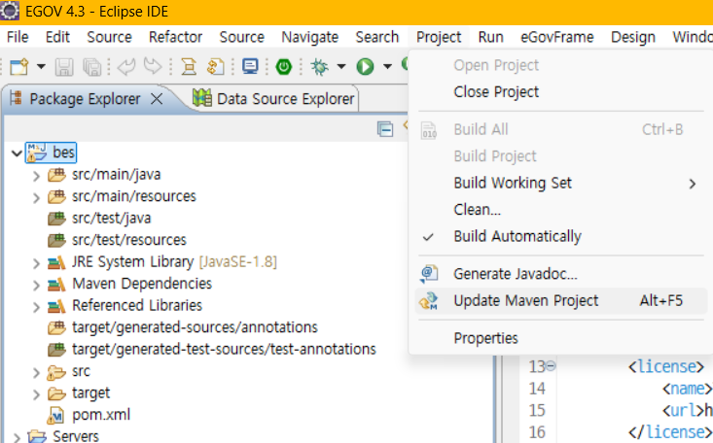
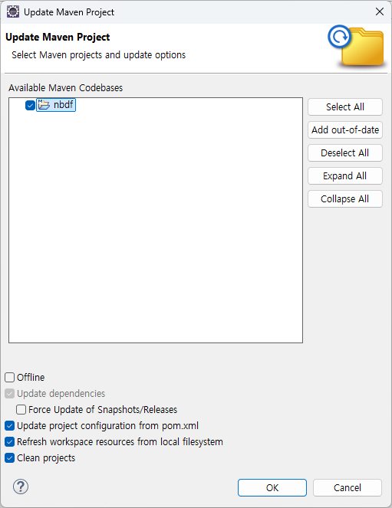
03
프로젝트 uiadapter & XENI 객체 추가(3/3)
Repository and Dependency 모듈 추가에 따른 Maven update project를 진행합니다.
 | 1. Maven update project - 메뉴 / Project / Update Maven Project 메뉴 선택 2. Update Maven Project - OK 버튼을 클릭 - 다운로드 모듈은 bes / Maven Dependencies 폴더 아래에서 확인

Slide 9
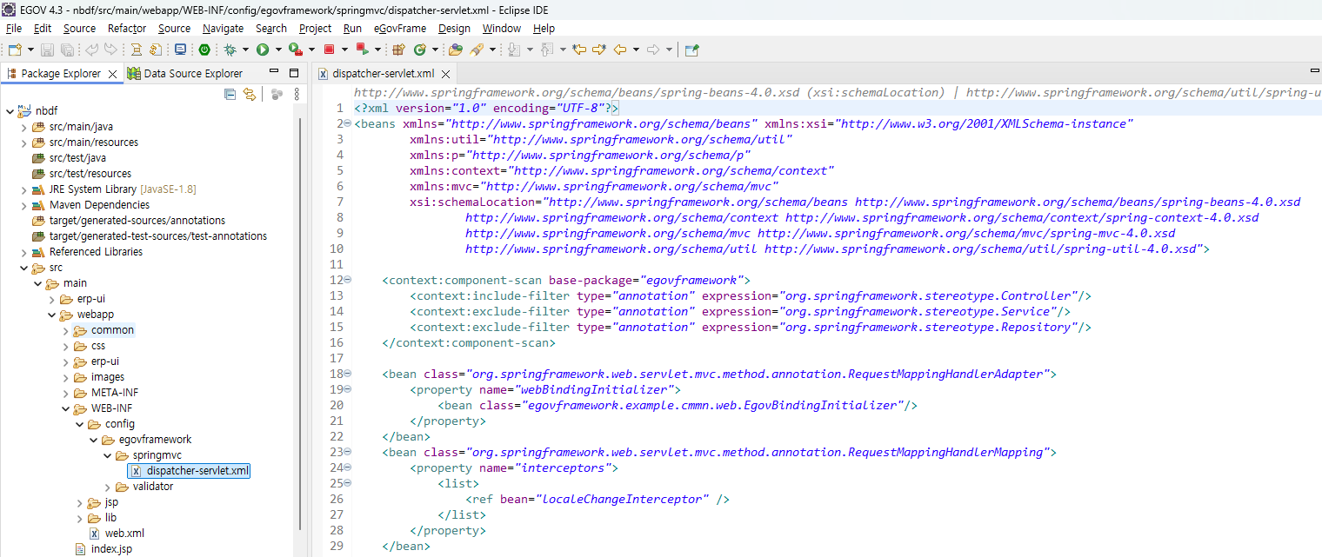
04
프로젝트 uiadapter 객체 추가(1/2)
uiadapter 설정은 dispatcher-servlet.xml (단축키: Ctlr + Shift + R)파일을 조회 후 아래와 네임 스페이스를 수정합니다.
- 참고 URL: https://docs.tobesoft.com/edu-nexacro-egov/64758130f0590a7b#017677f6a3f2a602
 | 1. 네임 스페이스 변경 - 파일 경로 : bes / src / main / webapp / WEB-INF / config / egovframework / springmvc - 파일명 : dispatcher-servlet.xml - 아래 등록된 내용을 복사 후 부분적으로 붙여넣기
<?xml version="1.0" encoding="UTF-8"?>
<beans xmlns="http://www.springframework.org/schema/beans" xmlns:xsi="http://www.w3.org/2001/XMLSchema-instance"
xmlns:util="http://www.springframework.org/schema/util"
xmlns:p="http://www.springframework.org/schema/p"
xmlns:context="http://www.springframework.org/schema/context"
xmlns:mvc="http://www.springframework.org/schema/mvc"
xsi:schemaLocation="http://www.springframework.org/schema/beans http://www.springframework.org/schema/beans/spring-beans-4.0.xsd
http://www.springframework.org/schema/context http://www.springframework.org/schema/context/spring-context-4.0.xsd
http://www.springframework.org/schema/mvc http://www.springframework.org/schema/mvc/spring-mvc-4.0.xsd
http://www.springframework.org/schema/util http://www.springframework.org/schema/util/spring-util-4.0.xsd">
<!--
2026.10.01 :: 넥사크로 설정정보 조회 (네임스페이스 수정 및 넥사크로 uiadapter 설정)
URL : https://docs.tobesoft.com/edu-nexacro-egov/64758130f0590a7b#94d524a362526e8e
-->

Slide 10
04
프로젝트 uiadapter 객체 추가(2/2)
dispatcher-servlet.xml 파일 내 uiadapter 스크립트를 추가합니다.
- 참고 URL: https://docs.tobesoft.com/edu-nexacro-egov/64758130f0590a7b#017677f6a3f2a602
 | 2. uiadapter 설정 - 파일명 : dispatcher-servlet.xml - ‘<!-- /For Pagination Tag -->’ 라인 좌측 스크립트 추가 - 전자정부와 넥사크 플랫폼간 데이터, 파일 송수신하기 위한 모듈 스크립트를 추가 (참고) 스크립트 내용 - 데이터 전달 : PlatformXml - nexacroInterceptor : 넥사크로 클라이언트로부터 전송된 HTTP 요청 데이터를 서버에서 처리하기 쉬운 형태인 PlatformData 객체로 변환하는 역할을 수행하는 객체(요청이 컨트롤러에 도달하기 전, 넥사크로 요청 여부를 판단하고 필요한 환경 설정을 수행) - nexacroFileView : 서버에 저장된 파일을 넥사크로 클라이언트로 전송할 때 사용하는 객체 - nexacroView : 서버의 PlatformData 객체나 NexacroResult에 담긴 데이터를 넥사크로 클라이언트가 이해할 수 있는 프로토콜로 변환하는 객체
<!-- /////////////////////////////////// 넥사크로N UIADAPTER 설정 시작 /////////////////////////////////// -->
<bean id="nexacroInterceptor" class="com.nexacro.uiadapter.spring.core.servlet.NexacroInterceptor"/>
<bean id="nexacroFileView" class="com.nexacro.uiadapter.spring.core.view.NexacroFileView" />
<bean id="nexacroView" class="com.nexacro.uiadapter.spring.core.view.NexacroView">
<property name="defaultContentType" value="PlatformXml" /><!-- PlatformXml, PlatformJson -->
<property name="defaultCharset" value="UTF-8" />
</bean>
<!-- trimParamDataSet, trimParamVariable = all 설정 사용 -->
<!-- @ParamDataSet, @ParamVariable 으로 들어오는 값 trim 적용. \n \t 도 제거됨 -->
<util:properties id="EtcProperty" >
<prop key="uiAdapter.trimParamDataSet">all</prop>
<prop key="uiAdapter.trimParamVariable">all</prop>
</util:properties>
<!-- 넥사크로N RequestMappingHandlerAdapter 구현체 등록 -->
<bean class="com.nexacro.uiadapter.spring.core.resolve.NexacroRequestMappingHandlerAdapter" p:order="0">
<property name="customArgumentResolvers">
<list><bean class="com.nexacro.uiadapter.spring.core.resolve.NexacroMethodArgumentResolver" /></list>
</property>
<property name="customReturnValueHandlers">
<list>
<bean class="com.nexacro.uiadapter.spring.core.resolve.NexacroHandlerMethodReturnValueHandler">
<property name="view" ref="nexacroView" />
<property name="fileView" ref="nexacroFileView" />
</bean>
</list>
</property>
</bean>
<!-- 넥사크로N EXCEPTION-RESOLVER 등록 -->
<bean id="exceptionResolver" class="com.nexacro.uiadapter.spring.core.resolve.NexacroMappingExceptionResolver" p:order="1">
<property name="view" ref="nexacroView" />
<property name="shouldLogStackTrace" value="true" />
<property name="shouldSendStackTrace" value="true" />
<!-- shouldSendStackTrace 가 false 일 경우 nexacroN으로 전송되는 에러메시지 -->
<!-- <property name="defaultErrorMsg" value="An Error Occured. check the ErrorCode for detail of error infomation" /> -->
<property name="defaultErrorMsg" value="fail.common.msg" />
<property name="messageSource" ref="messageSource" />
</bean>

Slide 11
05
프로젝트 uiadapter & XENI 객체 소스
dispatcher-servlet.xml 전체 소스입니다.
- uiadapter 스크립트
 | 4. 전체 소스 - 파일 : dispatcher-servlet.xml
<?xml version="1.0" encoding="UTF-8"?>
<beans xmlns="http://www.springframework.org/schema/beans" xmlns:xsi="http://www.w3.org/2001/XMLSchema-instance"
xmlns:util="http://www.springframework.org/schema/util"
xmlns:p="http://www.springframework.org/schema/p"
xmlns:context="http://www.springframework.org/schema/context"
xmlns:mvc="http://www.springframework.org/schema/mvc"
xsi:schemaLocation="http://www.springframework.org/schema/beans http://www.springframework.org/schema/beans/spring-beans-4.0.xsd
http://www.springframework.org/schema/context http://www.springframework.org/schema/context/spring-context-4.0.xsd
http://www.springframework.org/schema/mvc http://www.springframework.org/schema/mvc/spring-mvc-4.0.xsd
http://www.springframework.org/schema/util http://www.springframework.org/schema/util/spring-util-4.0.xsd">
<!--
2026.10.01 :: 넥사크로 설정정보 조회 (네임스페이스 수정 및 넥사크로 uiadapter 설정)
URL : https://docs.tobesoft.com/edu-nexacro-egov/64758130f0590a7b#94d524a362526e8e
-->
<context:component-scan base-package="egovframework">
<context:include-filter type="annotation" expression="org.springframework.stereotype.Controller"/>
<context:exclude-filter type="annotation" expression="org.springframework.stereotype.Service"/>
<context:exclude-filter type="annotation" expression="org.springframework.stereotype.Repository"/>
</context:component-scan>
<bean class="org.springframework.web.servlet.mvc.method.annotation.RequestMappingHandlerAdapter">
<property name="webBindingInitializer">
<bean class="egovframework.example.cmmn.web.EgovBindingInitializer"/>
</property>
</bean>
<bean class="org.springframework.web.servlet.mvc.method.annotation.RequestMappingHandlerMapping">
<property name="interceptors">
<list>
<ref bean="localeChangeInterceptor" />
</list>
</property>
</bean>
<bean id="localeResolver" class="org.springframework.web.servlet.i18n.SessionLocaleResolver" />
<!-- 쿠키를 이용한 Locale 이용시 <bean id="localeResolver" class="org.springframework.web.servlet.i18n.CookieLocaleResolver"/> -->
<bean id="localeChangeInterceptor" class="org.springframework.web.servlet.i18n.LocaleChangeInterceptor">
<property name="paramName" value="language" />
</bean>
<bean class="org.springframework.web.servlet.handler.SimpleMappingExceptionResolver">
<property name="defaultErrorView" value="cmmn/egovError"/>
<property name="exceptionMappings">
<props>
<prop key="org.springframework.dao.DataAccessException">cmmn/dataAccessFailure</prop>
<prop key="org.springframework.transaction.TransactionException">cmmn/transactionFailure</prop>
<prop key="org.egovframe.rte.fdl.cmmn.exception.EgovBizException">cmmn/egovError</prop>
<prop key="org.springframework.security.AccessDeniedException">cmmn/egovError</prop>
</props>
</property>
</bean>
<bean class="org.springframework.web.servlet.view.UrlBasedViewResolver" p:order="1"
p:viewClass="org.springframework.web.servlet.view.JstlView"
p:prefix="/WEB-INF/jsp/egovframework/example/" p:suffix=".jsp"/>
<!-- For Pagination Tag -->
<bean id="imageRenderer" class="egovframework.example.cmmn.web.EgovImgPaginationRenderer"/>
<bean id="paginationManager" class="org.egovframe.rte.ptl.mvc.tags.ui.pagination.DefaultPaginationManager">
<property name="rendererType">
<map>
<entry key="image" value-ref="imageRenderer"/>
</map>
</property>
</bean>
<!-- /For Pagination Tag -->
<!-- /////////////////////////////////// 넥사크로N UIADAPTER 설정 시작 /////////////////////////////////// -->
<bean id="nexacroInterceptor" class="com.nexacro.uiadapter.spring.core.servlet.NexacroInterceptor"/>
<bean id="nexacroFileView" class="com.nexacro.uiadapter.spring.core.view.NexacroFileView" />
<bean id="nexacroView" class="com.nexacro.uiadapter.spring.core.view.NexacroView">
<property name="defaultContentType" value="PlatformXml" /><!-- PlatformXml, PlatformJson -->
<property name="defaultCharset" value="UTF-8" />
</bean>
<!-- trimParamDataSet, trimParamVariable = all 설정 사용 -->
<!-- @ParamDataSet, @ParamVariable 으로 들어오는 값 trim 적용. \n \t 도 제거됨 -->
<util:properties id="EtcProperty" >
<prop key="uiAdapter.trimParamDataSet">all</prop>
<prop key="uiAdapter.trimParamVariable">all</prop>
</util:properties>
<!-- 넥사크로N RequestMappingHandlerAdapter 구현체 등록 -->
<bean class="com.nexacro.uiadapter.spring.core.resolve.NexacroRequestMappingHandlerAdapter" p:order="0">
<property name="customArgumentResolvers">
<list><bean class="com.nexacro.uiadapter.spring.core.resolve.NexacroMethodArgumentResolver" /></list>
</property>
<property name="customReturnValueHandlers">
<list>
<bean class="com.nexacro.uiadapter.spring.core.resolve.NexacroHandlerMethodReturnValueHandler">
<property name="view" ref="nexacroView" />
<property name="fileView" ref="nexacroFileView" />
</bean>
</list>
</property>
</bean>
<!-- 넥사크로N EXCEPTION-RESOLVER 등록 -->
<bean id="exceptionResolver" class="com.nexacro.uiadapter.spring.core.resolve.NexacroMappingExceptionResolver" p:order="1">
<property name="view" ref="nexacroView" />
<property name="shouldLogStackTrace" value="true" />
<property name="shouldSendStackTrace" value="true" />
<!-- shouldSendStackTrace 가 false 일 경우 nexacroN으로 전송되는 에러메시지 -->
<!-- <property name="defaultErrorMsg" value="An Error Occured. check the ErrorCode for detail of error infomation" /> -->
<property name="defaultErrorMsg" value="fail.common.msg" />
<property name="messageSource" ref="messageSource" />
</bean>
<mvc:view-controller path="/cmmn/validator.do" view-name="cmmn/validator"/>
</beans>

Slide 12
05
프로젝트 uiadapter & XENI 객체 소스
context-common.xml 넥사크로에서 스프링 Application Context를 참조하기 위한 Bean을 아래와 같이 추가합니다.
- <bean id="applicationContextProvider" class="com.nexacro.uiadapter.spring.core.context.ApplicationContextProvider" lazy-init="false" />
 | 1. 전체 소스 - 파일 : context-common.xml - xml 하단에 applicationContextProvider 코드를 추가합니다.
<?xml version="1.0" encoding="UTF-8"?>
<beans xmlns="http://www.springframework.org/schema/beans" xmlns:xsi="http://www.w3.org/2001/XMLSchema-instance"
xmlns:context="http://www.springframework.org/schema/context"
xsi:schemaLocation="http://www.springframework.org/schema/beans http://www.springframework.org/schema/beans/spring-beans-4.0.xsd
http://www.springframework.org/schema/context http://www.springframework.org/schema/context/spring-context-4.0.xsd">
<context:component-scan base-package="egovframework">
<context:exclude-filter type="annotation" expression="org.springframework.stereotype.Controller" />
</context:component-scan>
<bean id="messageSource" class="org.springframework.context.support.ReloadableResourceBundleMessageSource">
<property name="basenames">
<list>
<value>classpath:/egovframework/message/message-common</value>
<value>classpath:/org/egovframe/rte/fdl/idgnr/messages/idgnr</value>
<value>classpath:/org/egovframe/rte/fdl/property/messages/properties</value>
</list>
</property>
<property name="cacheSeconds">
<value>60</value>
</property>
</bean>
<bean id="leaveaTrace" class="org.egovframe.rte.fdl.cmmn.trace.LeaveaTrace">
<property name="traceHandlerServices">
<list>
<ref bean="traceHandlerService" />
</list>
</property>
</bean>
<bean id="traceHandlerService" class="org.egovframe.rte.fdl.cmmn.trace.manager.DefaultTraceHandleManager">
<property name="reqExpMatcher">
<ref bean="antPathMater" />
</property>
<property name="patterns">
<list>
<value>*</value>
</list>
</property>
<property name="handlers">
<list>
<ref bean="defaultTraceHandler" />
</list>
</property>
</bean>
<bean id="antPathMater" class="org.springframework.util.AntPathMatcher" />
<bean id="defaultTraceHandler" class="org.egovframe.rte.fdl.cmmn.trace.handler.DefaultTraceHandler" />
<!-- 2026.10.01 :: 넥사크로 UIAdapter에서 스프링의 ApplicationContext를 참조할 수 있도록 등록하는 Bean 추가
1. id="applicationContextProvider": 스프링 컨테이너에 등록할 Bean 이름
2. class="com.nexacro...ApplicationContextProvider": 스프링 애플리케이션 컨텍스트를 제공하는 넥사크로 UIAdapter 클래스
3. lazy-init="false": 최초 사용 시점까지 생성을 미루지 않고, 스프링 컨테이너 초기화 시 Bean을 생성하도록 설정
******************************************************************************************************************
구분 true false
******************************************************************************************************************
의미 지연 초기화 즉시 초기화
Bean 생성 시점 해당 Bean을 처음 사용할 때 스프링 컨테이너 초기화 시
서버 시작 시 생성 사용하지 않으면 생성이 지연될 수 있음 일반적인 싱글톤 Bean은 생성됨
초기 오류 발견 실제 사용 시점에 오류가 발견될 수 있음 서버 초기화 과정에서 오류를 발견하기 쉬움
주요 목적 초기 로딩 부담 감소 초기화 및 의존성 문제 조기 확인
******************************************************************************************************************
-->
<bean id="applicationContextProvider" class="com.nexacro.uiadapter.spring.core.context.ApplicationContextProvider" lazy-init="false" />
</beans>

Slide 13
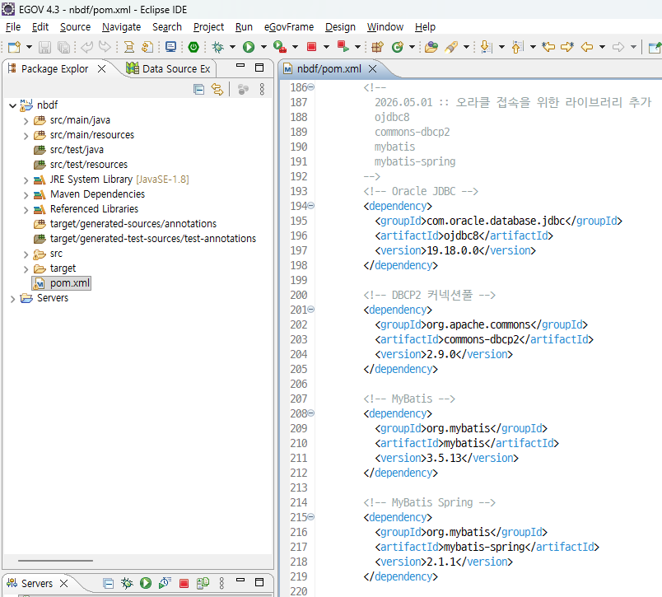
06
Pom.xml 의존성 등록 – Oracle JDBC/MyBatis 설정
Pom.xml 파일에 Oracle JDBC/MyBatis 의존성 주입을 위하여 3개(ojdbc8, commons-dbcp2, mybatis, mybatis-spring)의 라이브러리를 아래와 같이 등록 후 Maven / Update Project 진행합니다.
 | 1. Log4j2 파일 - 경로 : bes - 파일명 : pom.xml - Log4j2 설정을 위하여 4개의 Dependency 등록 - ojdbc8, commons-dbcp2, mybatis, mybatis-spring
<!--
2026.10.01 :: 오라클 접속을 위한 라이브러리 추가
ojdbc8
commons-dbcp2
mybatis
mybatis-spring
-->
<!-- Oracle JDBC -->
<dependency>
<groupId>com.oracle.database.jdbc</groupId>
<artifactId>ojdbc8</artifactId>
<version>19.18.0.0</version>
</dependency>
<!-- DBCP2 커넥션풀 -->
<dependency>
<groupId>org.apache.commons</groupId>
<artifactId>commons-dbcp2</artifactId>
<version>2.9.0</version>
</dependency>
<!-- MyBatis -->
<dependency>
<groupId>org.mybatis</groupId>
<artifactId>mybatis</artifactId>
<version>3.5.13</version>
</dependency>
<!-- MyBatis Spring -->
<dependency>
<groupId>org.mybatis</groupId>
<artifactId>mybatis-spring</artifactId>
<version>2.1.1</version>
</dependency>

Slide 14
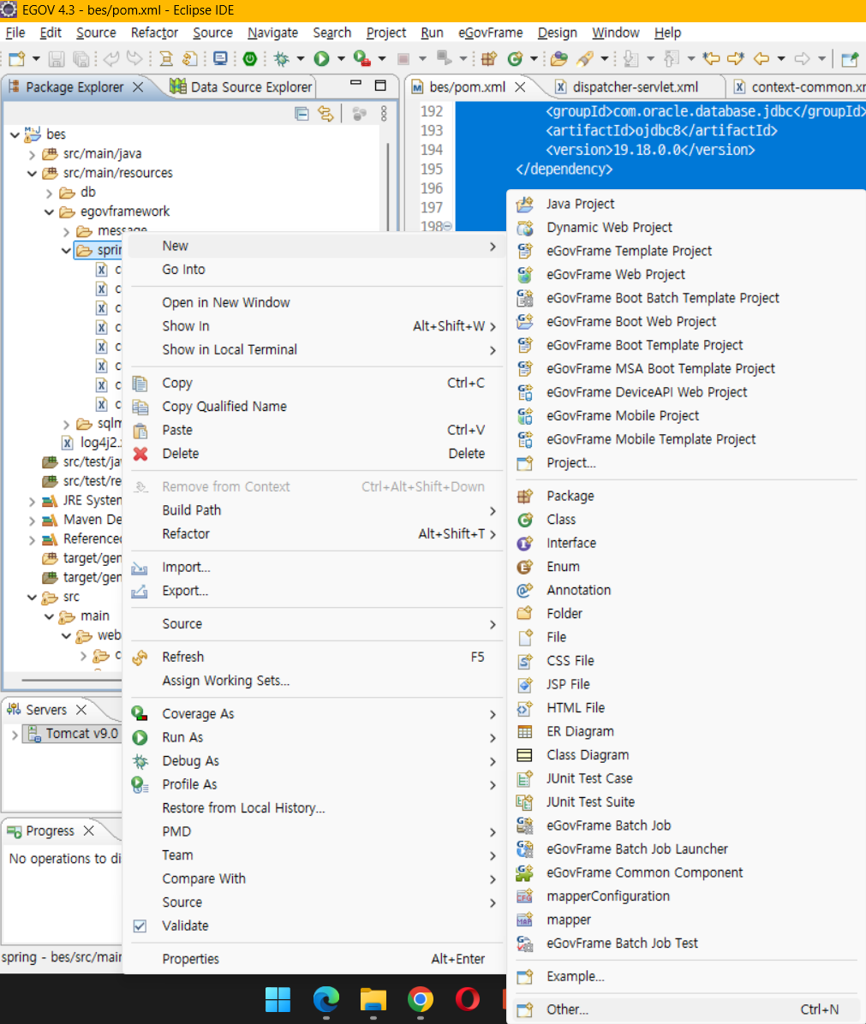
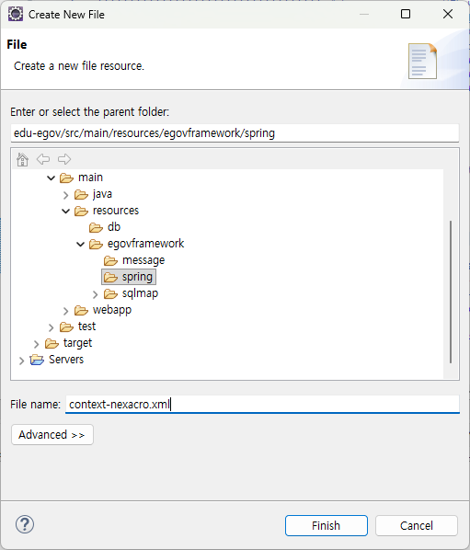
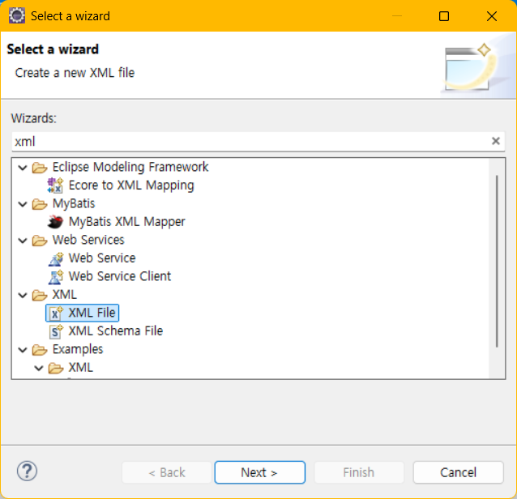
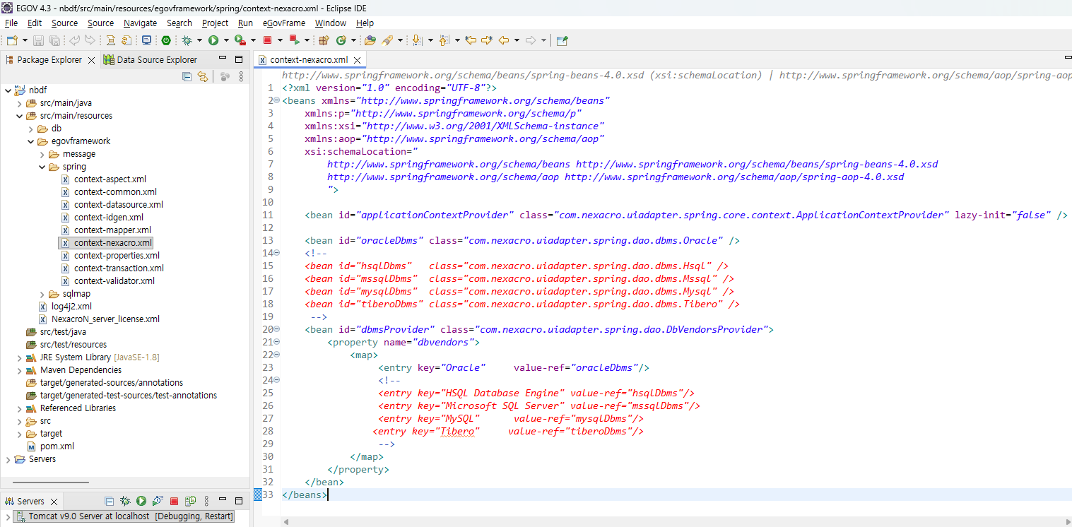
07
Spring Context-nexacro.xml 파일 추가(1/2)
스프링 시작 시 애플리케이션 컨텍스트를 받아 전체 애플리케이션에서 사용 가능한 빈 등록 및 데이터베이스 접속을 위한 정보를 등록합니다.
 | 1. context-nexacro.xml 파일 추가 - 파일 추가 경로 : bes / scr / main / resource / egovframework / spring / 오른쪽 메뉴 / New / File 2. Create New File - File name : conetxt-nexacro.xml - Finish 버튼을 클릭 3. 다음페이지 내용을 복사 후 저장

Slide 15
07
Spring Context-nexacro.xml 파일 추가(2/2)
스프링 시작 시 애플리케이션 컨텍스트를 받아 전체 애플리케이션에서 사용 가능한 빈 등록 및 데이터베이스 접속을 위한 정보를 등록합니다.
 | 1. 전체 소스 - 파일명 : conetxt-nexacro.xml - 설명 : 오라클 접속을 위한 설정으로 변경 (참고) URL : https://docs.tobesoft.com/edu-nexacro-egov/64758130f0590a7b#c5b44f57e38e203a
<?xml version="1.0" encoding="UTF-8"?>
<beans xmlns="http://www.springframework.org/schema/beans"
xmlns:p="http://www.springframework.org/schema/p"
xmlns:xsi="http://www.w3.org/2001/XMLSchema-instance"
xmlns:aop="http://www.springframework.org/schema/aop"
xsi:schemaLocation="
http://www.springframework.org/schema/beans http://www.springframework.org/schema/beans/spring-beans-4.0.xsd
http://www.springframework.org/schema/aop http://www.springframework.org/schema/aop/spring-aop-4.0.xsd
">
<!-- 2026.10.01 :: 오라클 데이터베이스 접속정보 XML 전체 생성 -->
<!-- 2026.10.01 :: context-common.xml 하단에 추가 등록하였음 -->
<!-- <bean id="applicationContextProvider" class="com.nexacro.uiadapter.spring.core.context.ApplicationContextProvider" lazy-init="false" /> -->
<!-- 2026.10.01 :: Nexacro UIAdapter에서 제공하는 Oracle 전용 DBMS 클래스를 Spring 컨터이너 객체에 등록 -->
<bean id="oracleDbms" class="com.nexacro.uiadapter.spring.dao.dbms.Oracle" />
<!--
<bean id="hsqlDbms" class="com.nexacro.uiadapter.spring.dao.dbms.Hsql" />
<bean id="mssqlDbms" class="com.nexacro.uiadapter.spring.dao.dbms.Mssql" />
<bean id="mysqlDbms" class="com.nexacro.uiadapter.spring.dao.dbms.Mysql" />
<bean id="tiberoDbms" class="com.nexacro.uiadapter.spring.dao.dbms.Tibero" />
-->
<!-- 2026.10.01 :: Nexacro UIAdapter에서 DBMS별 처리 객체를 관리하는 클래스 Spring에 등록하는 Bean
id="dbmsProvider" : Spring에 등록하는 Bean 이름
DbVendorsProvider : Nexacro UIAdapter에서 DBMS별 처리 객체를 관리하는 클래스
property name="dbvendors" : DbVendorsProvider의 dbvendors 프로퍼티에 값을 설정
-->
<bean id="dbmsProvider" class="com.nexacro.uiadapter.spring.dao.DbVendorsProvider">
<property name="dbvendors">
<map>
<entry key="Oracle" value-ref="oracleDbms"/>
<!--
<entry key="HSQL Database Engine" value-ref="hsqlDbms"/>
<entry key="Microsoft SQL Server" value-ref="mssqlDbms"/>
<entry key="MySQL" value-ref="mysqlDbms"/>
<entry key="Tibero" value-ref="tiberoDbms"/>
-->
</map>
</property>
</bean>
</beans>

Slide 16
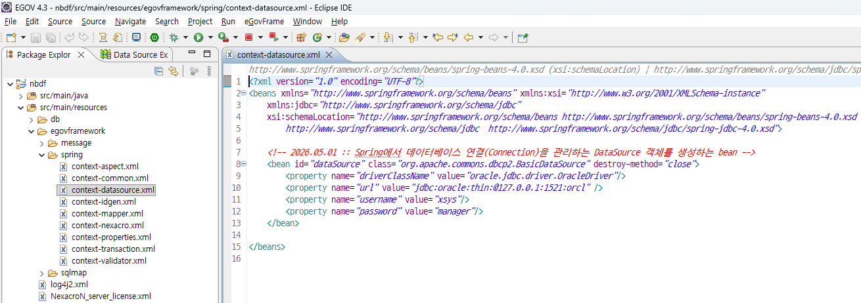
08
오라클 접속 정보 수정
오라클 데이터베이스 접속(context-datasource.xml)을 위한 설정을 아래와 같이 진행합니다.
 | 1. 전체 소스 - 파일명 : context-datasource.xml - 설명 : 오라클 접속을 위한 설정으로 변경 - url : orcl - username : xsys - password : manager
<?xml version="1.0" encoding="UTF-8"?>
<beans xmlns="http://www.springframework.org/schema/beans" xmlns:xsi="http://www.w3.org/2001/XMLSchema-instance"
xmlns:jdbc="http://www.springframework.org/schema/jdbc"
xsi:schemaLocation="http://www.springframework.org/schema/beans http://www.springframework.org/schema/beans/spring-beans-4.0.xsd
http://www.springframework.org/schema/jdbc http://www.springframework.org/schema/jdbc/spring-jdbc-4.0.xsd">
<!-- 2026.10.01 :: 테스트 실행용 주석 처리
<jdbc:embedded-database id="dataSource" type="HSQL">
<jdbc:script location= "classpath:/db/sampledb.sql"/>
</jdbc:embedded-database>
-->
<!-- hsql (테스트용 메모리 DB)
<bean id="dataSource" class="org.apache.commons.dbcp2.BasicDataSource" destroy-method="close">
<property name="driverClassName" value="net.sf.log4jdbc.DriverSpy"/>
<property name="url" value="jdbc:log4jdbc:hsqldb:hsql://localhost/sampledb"/>
<property name="username" value="sa"/>
</bean>
-->
<!-- Mysql (POM에서 commons-dbcp, mysql-connector-java 관련 라이브러리 설정 )
<bean id="dataSource" class="org.apache.commons.dbcp2.BasicDataSource" destroy-method="close">
<property name="driverClassName" value="com.mysql.jdbc.Driver"/>
<property name="url" value="jdbc:mysql://127.0.0.1:3306/example" />
<property name="username" value="user"/>
<property name="password" value="password"/>
</bean>
-->
<!-- oracle (POM에서 commons-dbcp, ojdbc(라이센스 사항으로 별도로 배포되지 않음) 관련 라이브러리 설정) -->
<!-- 2026.10.01 :: 오라클 접속을 위한 host, service name, user, pw -->
<bean id="dataSource" class="org.apache.commons.dbcp2.BasicDataSource" destroy-method="close">
<property name="driverClassName" value="oracle.jdbc.driver.OracleDriver"/>
<property name="url" value="jdbc:oracle:thin:@210.112.232.44:bgf" />
<property name="username" value="bsys"/>
<property name="password" value="bsys"/>
</bean>
</beans>

Slide 17
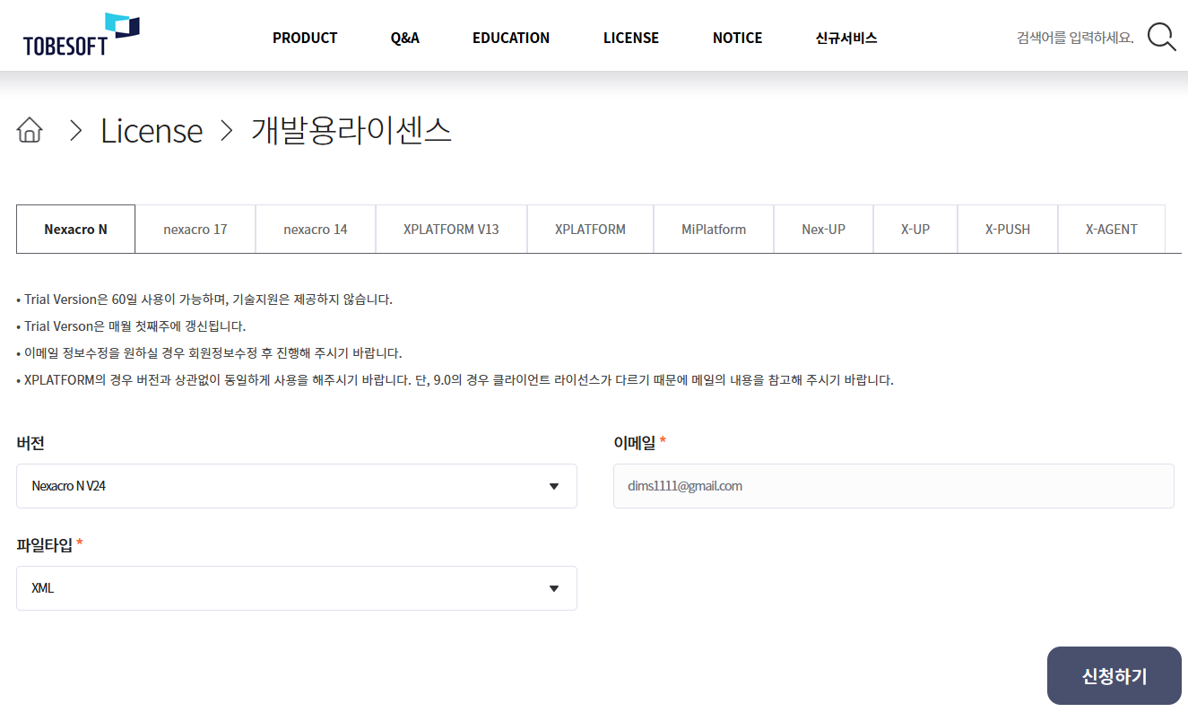
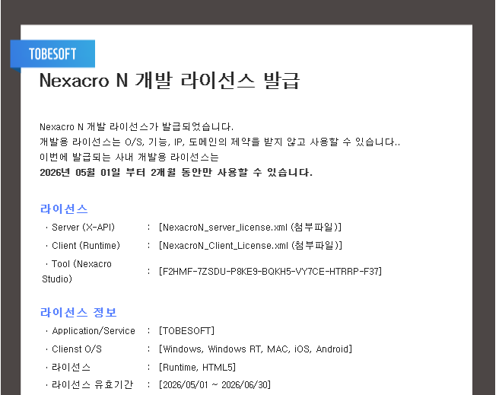
09
넥사크로 라이선스 추가(1/2)
서버/클라이언트 라이선스 파일 다운로드 및 개발 Nexacro Studio Tool key를 신청합니다.
- https://support.tobesoft.co.kr/Support/?menu=home
 | 1. 개발용 라이선스 다운로드 - 경로 : LICENSE / Nexacro N / 신청하기 버튼 클릭 - 버전 : Nexacro N V24 - 파일타입 : XML 2. 개발용 라이선스 - Nexacro Studio Tool : GBPYM-KZ2JT-8E3N1-8GJBG-P64QB-QWZX8-9C2 - 클라이언트 라이선스: NexacroN_client_license.xml - 서버 라이선스: NexacroN_server_license.xml (참고) 이메일 첨부파일 확인 (참고) 라이선스 만료는 개발용으로 2개월만 유지하며, 라이선스 만료 시 다시 신청 후 설정작업 진행

Slide 18
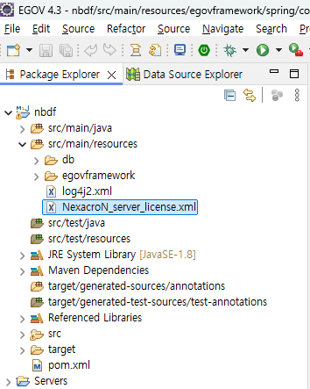
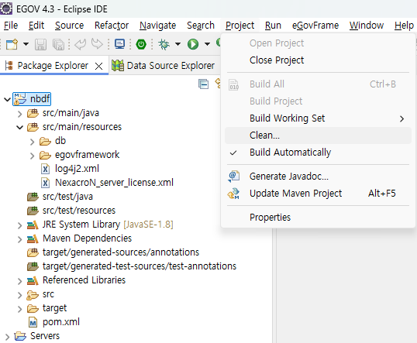
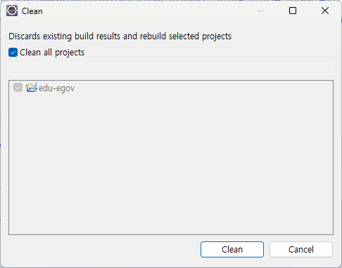
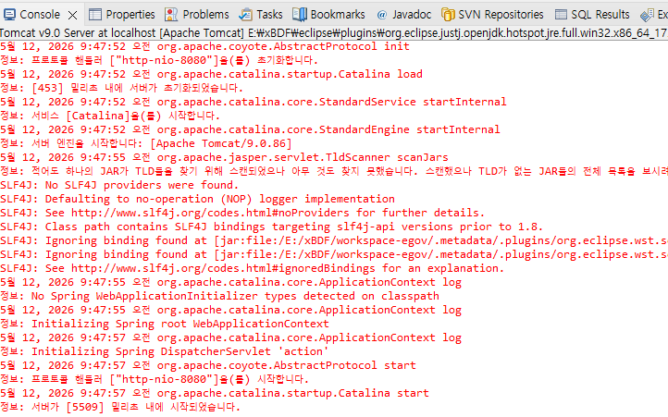
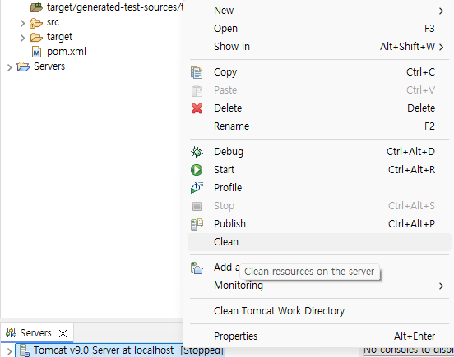

09
넥사크로 라이선스 추가(2/2)
프로젝트에 넥사크로 서버 라이선스를 추가와 프로젝트/Tomcat Clean 작업 후 서버 시작합니다.
- 서버 라이선스: NexacroN_server_license.xml
 | 1. 넥사크로 서버 라이센스 파일 추가 - 경로 : bes / scr / main / resources - 파일 : NexacroN_server_license.xml 복사 2. 프로젝트 clean 및 실행 - bes 프로젝트 clean - tomcat 서버 clean Tomcat Work Directory... - tomcat 실행

Slide 19
감사합니다.

